Slide 1
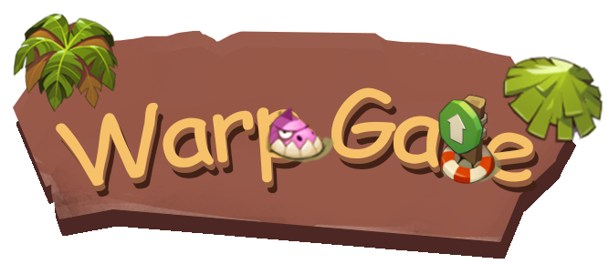

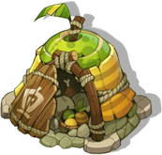
时 空 之 门
DEEP SHALLOW

Slide 2
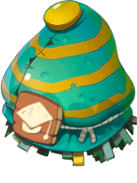
项目介绍
《warp gate》是元宇宙gamefi和NFT结合的沙盒游戏，游戏设计兼具故事性和创造性，建造、耕作、钓鱼、冒险、探索、战斗、任务、解谜、烹饪、发展科技树等，玩法多样可延展性强，致力于无论是单人冒险或是小伙伴们组队都可以获得良好的游戏体验。

Slide 3
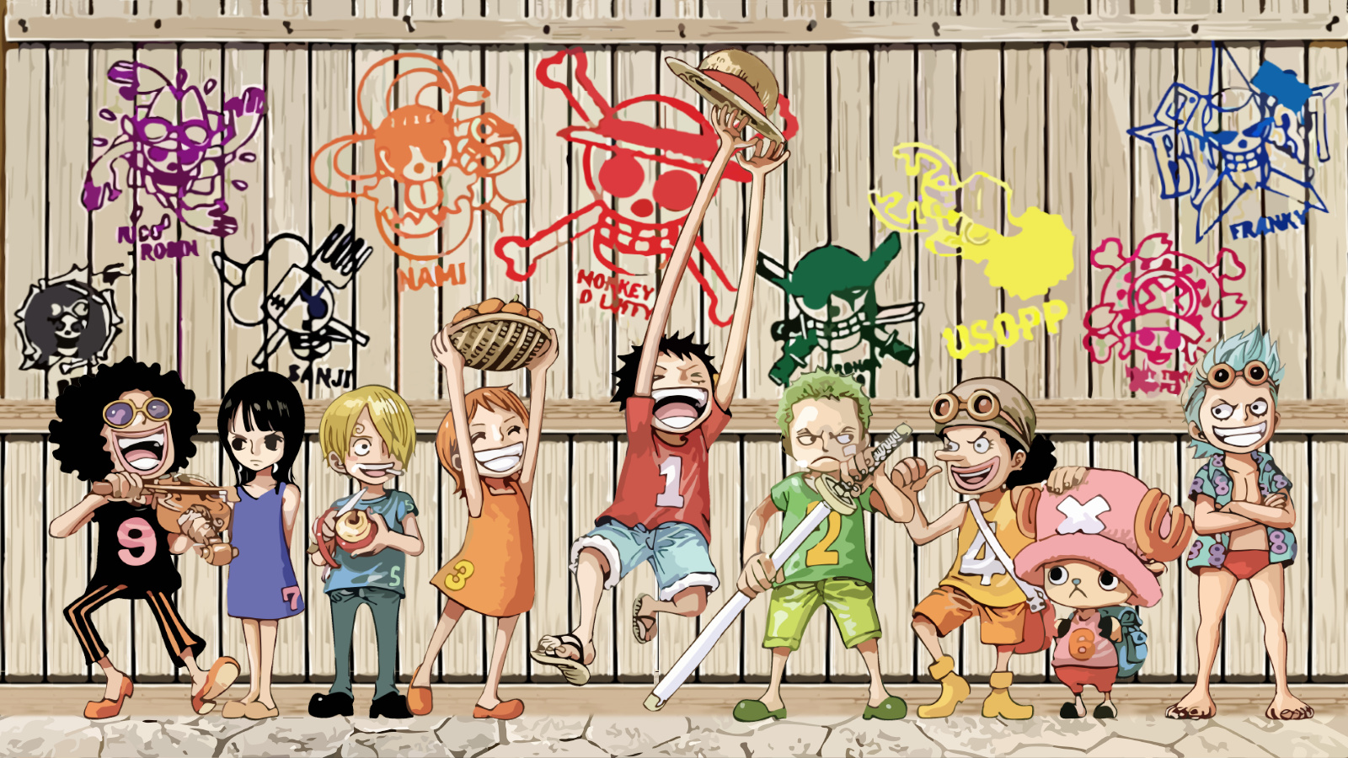
团队介绍

Slide 4

游戏模式
游戏为养成类游戏，玩家在养成自己的心爱的村落的同时，在游戏中赚到钱。

Slide 5
故事背景
由于时空混乱，玩家来到一个小镇通过摆摊开始赚到人生第一桶金，小镇会出现很多过去或者未来的旅行者，每位旅行者都有他们自己的故事，玩家可以和NPC互动/和小伙伴们一起冒险/从摆摊升级成各式建筑/探索新世界等等，重建小镇。

Slide 6
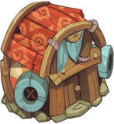
具体游戏机制：
目标：玩家通过养成、升级村落的建筑，收集更多、更好的NPC，最终为了获得更多的水晶(CSTL)，获得更多的收益的同时成为元宇宙游戏的治理参与者。

Slide 7
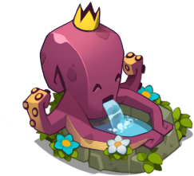
具体游戏机制：
- 日常：
- 升级镇子建筑，科技树选择
- 培养NPC
- 邀请其他玩家共探地下城(队形合作模式下，收益更高）
- 去其他玩家的镇子参观，互动
- 玩家间贸易

Slide 8



玩家拥有的资产
- 纯游戏内资产
建材
游戏内 + NFT资产
- 原始材料
- 木材
- 石材
- 稀有金属(单用户开账户后随机一个稀有金属种类)
- 等等
- 合成材料
- 收集原始材料的工具
- 武器
- 防具
- 法术卷轴
- Buff药水
- 能量(单用户24小时内可以地下城冒险的次数)
- 建筑材料
- 建筑桩(每个村庄只有固定数量的建筑桩)
- 村民(NPC，自动行动)
- 建筑(科技树升级，单用户无法完全发育完成所有科技树方向)
- 地下城精灵
- 游戏内 + TOKEN资产
- 水晶(CSTL)

Slide 9

经济模型
- 水晶(CSTL)为游戏的主流动性资产
- 水晶(CSTL)不固定最大流动性
- 水晶(CSTL)回路
- 发行路径
- 玩家在游戏内可通过 (建筑级别 * 时间) 稳定性获得CSTL
- 玩家在游戏内可通过 (在地下城冒险) 概率性获得CSTL
- 获得路径
- 玩家在交易市场卖出其原始材料或者合成材料，可以获得CSTL
- 玩家在NFT交易市场卖出NFT类资产，可以获得CSTL

Slide 10

经济模型
- 消耗路径
- 玩家升级建筑，需要消耗 (游戏内建材+CSTL)
- 玩家制作合成材料，需要消耗(游戏内建材+CSTL)
- 玩家让NPC生育下一代，需要消耗(CSTL)
- 玩家在交易市场购买其他玩家的原始材料或者合成材料，需要消耗CSTL
- 加速耗时操作，需要消耗CSTL
- 玩家在交易市场购买NFT类资产，需要消费CSTL
- 等等

Slide 11
NFT交易市场
此为玩家交易唯一性资产的场所，包括：
- 村民(NPC，自动行动)
- 建筑(科技树升级，单用户无法完全发育完成所有科技树方向)
- 地下城精灵

Slide 12
职业系统
NPC都有自己的职业，玩家初始游玩会赠送一定的普通NPC。通过繁衍可以获得高级职业和专精职业，高级职业和专精职业无法通过升级完成，只能通过繁衍或者交易。

Slide 13

游戏内资源交易市场（拍卖行）
此为游戏内置的资源交易市场，主要交易材料。

Slide 14
游戏内酒馆
此为游戏内玩家协作共探地下城的场所，地下城组队为队形出征，玩家给出合适职业的NPC能够整体获得更高的收益。

Slide 15
未来规划（3个月）：
--整个游戏画风不是太满意，包括后面的建筑物升级，我们计划往《攻壳机动队》第一季的赛博朋克风发展。
--建筑物升级
--NPC到野外探险（地图/程序/动画等）

Slide 16
“人们会在新的生产力水平上发现新的工作。”
《必然》--凯文凯利

Slide 17
未来一定会有一些元宇宙游戏会崛起的，
为什么不是我们呢？

Slide 18



THANK YOU!

